Slide 1
Data Warehouse
What is a Data Warehouse?

Slide 2
Data Warehouse
Review the basic concepts of database
What is a data warehouse?
A multi-dimensional data model
Data warehouse architecture
Data warehouse implementation
From data warehousing to data mining

Slide 3
数据仓库— 面向对象
围绕主要对象，例如客户，产品，销售.
侧重于对决策者有用的数据进行建模和分析，而不是日常业务或事务处理.
通过排除对决策支持过程中无用的数据，提供一个围绕特定主题的简明的意见.

Slide 4
数据仓库— 整合
通过集成多个异构数据源来构建
  相关联数据库，平面文件，网上交易记录
采用的数据清理和数据整合技术.
  确保在不同的数据源之间，命名约定，编码结构，属性测量等的一致性
    例如，酒店价格:货币，税收，早餐覆盖等.
  当数据被转移到仓库时，它就转变了

Slide 5
数据仓库—时变
数据仓库的时间跨度是显著高于业务系统的.
  业务数据库: 当前值数据.
  数据仓库数据: 从历史角度提供信息 (例如,过去 5-10年)
数据仓库中每个关键结构
  包含一个时间因素，显式的或隐式的
  但关键的业务数据可能会或不会包含“时间因素”。

Slide 6
数据仓库—Non-Volatile(非易失的)
从业务环境转换而来一个物理上单独存储的数据.
数据的业务更新在数据仓库环境里不会发生.
  不需要交易过程，恢复和并发控制机制
  数据存取只需要两个操作:
    初始数据加载和数据访问.

Slide 7
什么是数据仓库?
数据仓库是一种语义上一致的仓库，可作为一个决策支持数据模型的物理实现，存储企业作出的战略决策所需要的信息.
数据仓库被看做是一个建筑，通过整合来自多个异构数据源而构建，用来支持结构或即席查询，分析报告和做出决策.

Slide 8
数据仓库用来做什么?
提升客户关注度
  购买模式, 购买偏好
微调生产策略
  重新配置产品和管理产品组合.
分析业务操作和寻找利润来源
管理客户关系

Slide 9
数据仓库vs. 异构DBMS
传统的异构数据库集成:
  在异构数据库上建立封装/介质
  查询驱动方式
    当客户端提交一个查询，用元字典将查询转换成适合于个体的异质性网站的查询，并将结果整合成通用的答案
    复杂的信息过滤, 来源竞争
数据仓库: 更新驱动, 高性能
  事先将从不同来源的信息进行整合并存储在数据仓库中，用于直接的查询和分析

Slide 10
数据仓库vs. 业务 DBMS
OLTP (On-Line Transaction Processing，联机事务处理)
  传统相关DBMS的主要任务
  日常运作: 购买, 库存,金融, 生产制造, 工资单, 登记, 会计, 等.
OLAP (On-Line Analytical Processing，联机分析处理)
  数据仓库系统的主要任务
  数据分析和决策
鲜明特色(OLTP vs. OLAP):
  用户和系统定位: 客户 vs.市场
  数据内容: 现时, 细节vs. 历史的, 合并统一
  数据库设计: ER + application vs. star + subject
  View: 现行的, 逻辑的 vs. 进化的, 集成的
  访问模式:更新 vs.只读 但是有复杂的查询

Slide 11
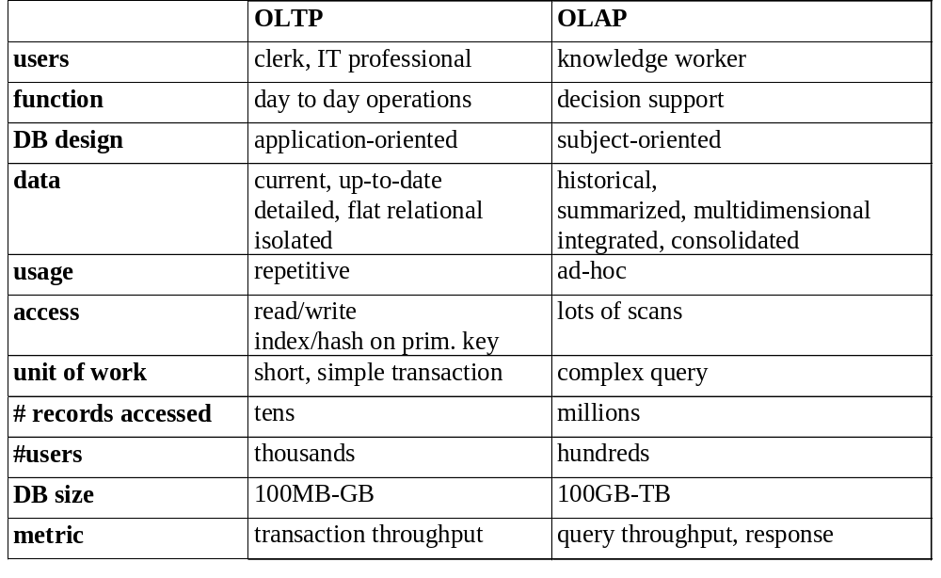
OLTP vs. OLAP

Slide 12
为什么分离数据仓库?
两个系统的高性能
  DBMS— tuned for OLTP: 访问方法, 变址,并发控制, 恢复
  数据仓库—tuned for OLAP: comple复杂的OLAP查询 , 多维度观点,合并统一
不同功能和不同数据:
  缺失数据:决策支持需要历史数据，而业务数据库并没有保存
  数据整合: DS 需要将来自异构来源的数据进行整合
  数据质量: 用不一致的数据表示方法，编码和格式的数据来源，要将它们进行一致化处理
注意:有越来越多的执行直接关系数据库的OLAP分析系统

